Slide 1
KHỞI ĐỘNG

Slide 2
1. Ôn và khởi động nhé lớp 1...

Slide 3
2
1
3
4
Notes:
Bài giảng thiết kế bởi: Hương Thảo - tranthao121006@gmail.com

Slide 4
１＋６＝?
A. 9
B. 7
C. 6
D. 8
Trở về

Slide 5
５＋２＝？
A. 5
B. 6
C.8
D. 7
Trở về

Slide 6
４＋２＝？
A. 5
B. 4
C. 6
D. 7
Trở về

Slide 7
2 + 3＝？
A. 8
B. 5
C. 7
D. 6
Trở về

Slide 8
CHỦ ĐỀ 3
PHÉP CỘNG, PHÉP TRỪ TRONG PHẠM VI 10
BÀI 10: PHÉP CỘNG TRONG PHẠM VI 10

Slide 9
SỐ 0 TRONG PHÉP CỘNG

Slide 11
a)
4
+
0
=
4
?

Slide 12
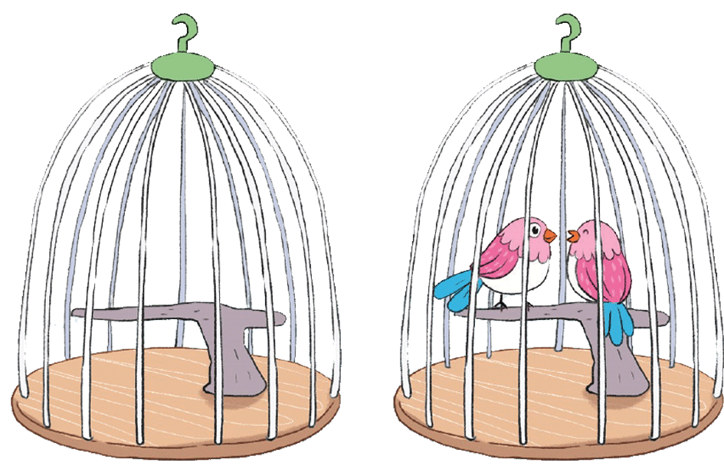
b)
0
+
2
=
2
?

Slide 13
1. Số?
=
4
=
5
=
6
?
?
?
=
4
=
5
=
6
?
?
?
=
4
=
5
=
6
?
?
?

Slide 15
2. Số?
7
7
7
7
?
?
?
?

Slide 16
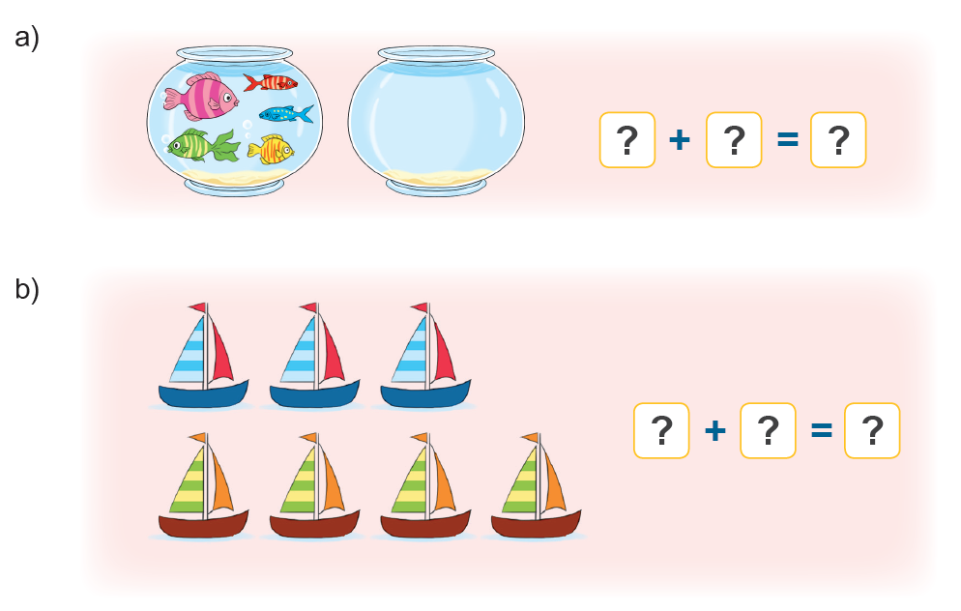
3. Số?

Slide 17
a)
5
+
0
=
5
?
?
?

Slide 18
b)
5
+
0
=
5
?
?
?

Slide 19
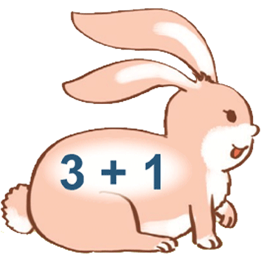
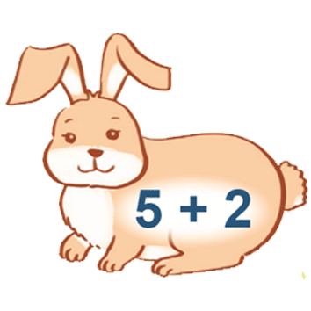
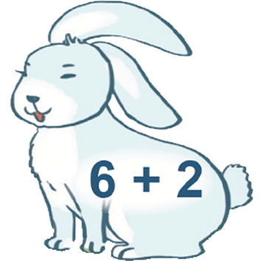
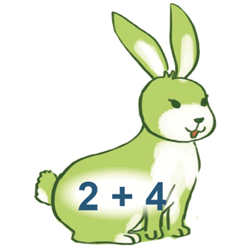
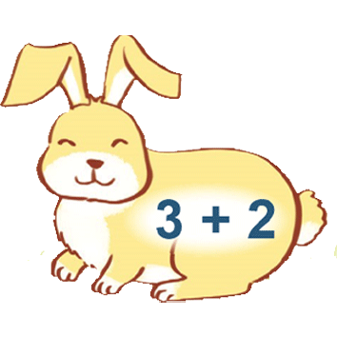
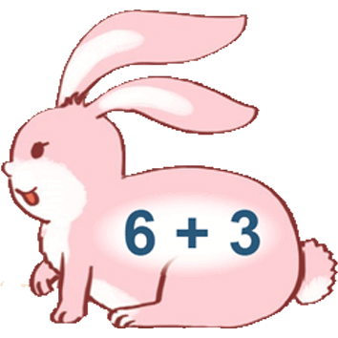
4. Nối.
Z
4
5
6
7
8
9

